Slide 1


원소기호사전
2019.01.02
@ PJH LSW

Slide 2

INDEX
P1
개요
P2
프로그램 내 주요 코드
P3
실제 프로그램 시현
P4
Q & A
P5
개선점 및 느낀점

Slide 3
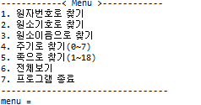
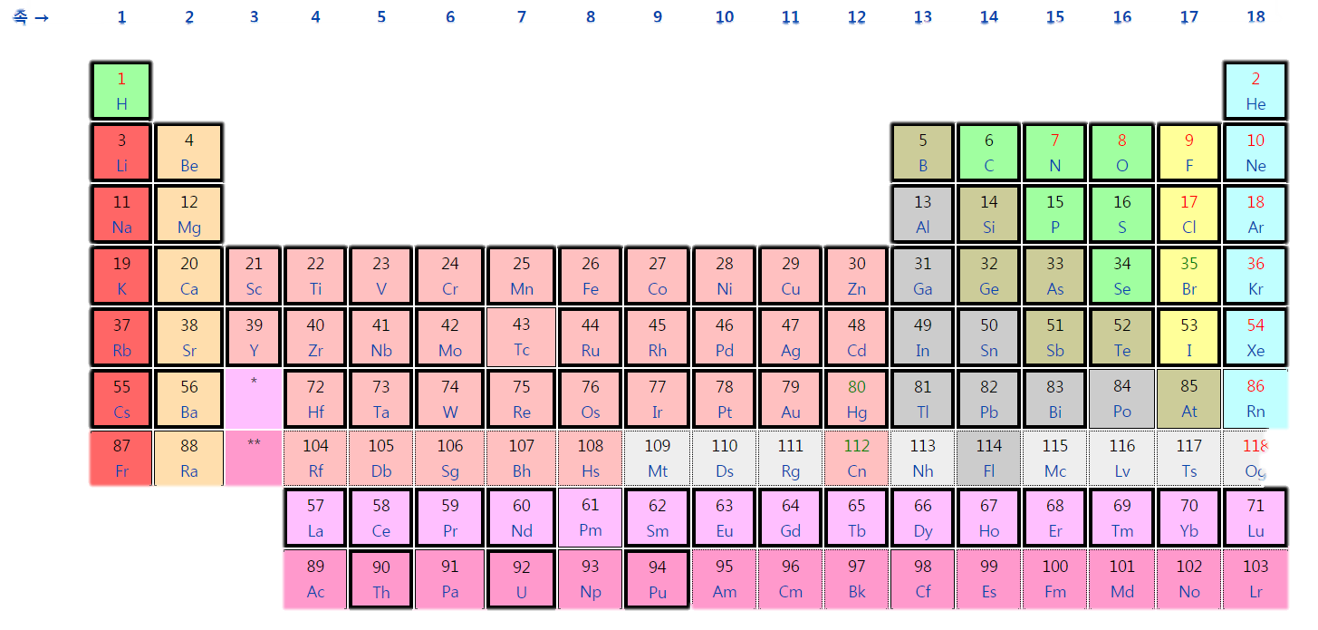
P1
개요
- 프로젝트 선정 이유
손쉽게 원소기호를 검색하여 찾을 수 있는 사전이 있었으면 했다
- 프로젝트 주요 기능
- 프로젝트 벤치 마킹

Slide 4
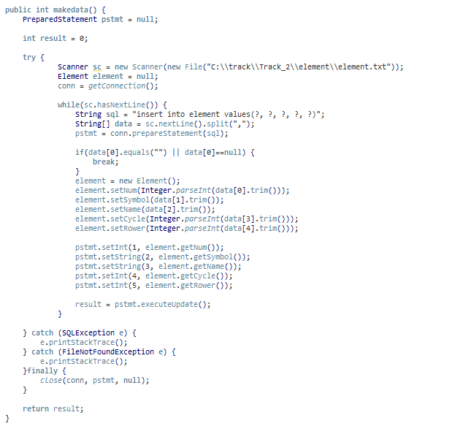
P2
프로그램 내 주요 코드
- DataBase 등록
Scanner 클래스의 File 객체로
.txt 파일을 불러오는 작업과 동시에
DataBase에 insert시키는 작업
While문을 돌며 다음 줄에 데이터가 있는 경우 true/false
Element객체에 해당 데이터를 저장시켜
PreparedStatement 객체에 Element에 해당 데이터를 set 한다.
Set된 데이터를 executeupdate() 시킨다.

Slide 5
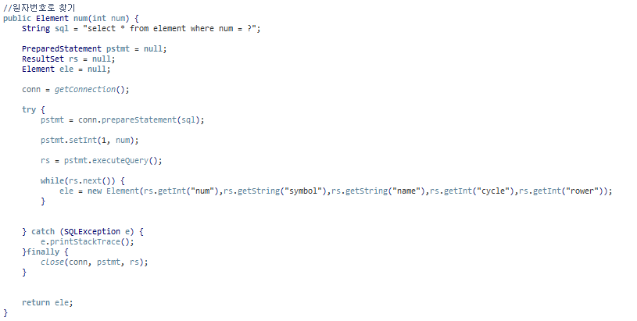
P2
프로그램 내 주요 코드
- 찾기 메서드
저장 되어있는 DataBase에서 불러와
Select로 해당 데이터가 있는지 찾는 작업
데이터가 있으면 ResultSet에 저장시켜
While문을 돌며 Element 객체로 저장 후
Return 해준다.

Slide 6
P4
Q & A
Q & A

Slide 7
P5
개선점 및 느낀점
- 개선점
원소기호와 원소이름을 이용한 검색기능 중
・ 한 문자만을 이용해 검색하는 기능
・ 대소문자 구분없이 검색하는 기능 → 추기 기간동안 수정
- 느낀점
아직 DataBase에 대한 공부가 많이 부족함
이번 프로젝젝트에서 대부분이 검색기능을 이용한 것이여서
중복되는 메서드가 많았음

Slide 8

감사합니다.

